Slide 1
מקשי מקלדת
דנה אבן חיים ופרלמן רחל

Slide 2
קצת גרפיקה ☺

Slide 3
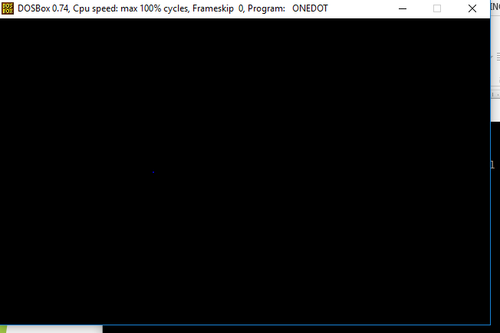
מעבר למצב גרפי Graphic mode -
mov ax, 13h
int 10h
0,0
320,0
0,200
320,200

Slide 4
; Print one dot
proc one_dot
mov bh,0h
mov cx,[x]
mov dx,[y]
mov al,[color]
mov ah,0ch
int 10h
ret
endp one_dot
function one_dot(x,y,color){
ctx.beginPath();
ctx.fillStyle = color;
ctx.arc(x, y, 40, 0, Math.PI * 2, true); ctx.fill();
}

Slide 5
; Wait for key press
mov ah,00h
int 16h
; Return to text mode
mov ah, 0
mov al, 2
int 10h

Slide 6
משימה
ציירו ריבוע 50 פיקסלים על 50 פיקסלים
במיקום 100100,
בצבע ירוק (חפשו בגוגל assembly color)

Slide 7
מקשי מקלדת
על מנת לבדוק לחיצה במקשי המקלדת, נשתמש בשתי פסיקות:
פסיקה שבודקת אם יש בבאפר תו חדש (רצה בלולאה).
in al, 64h
cmp al, 10b
אם יש תו חדש – פסיקה נוספת שתגלה לנו מהו אותו תו. לתוך al יכנס ערך התו, ה-scan code
in al, 60h

Slide 8
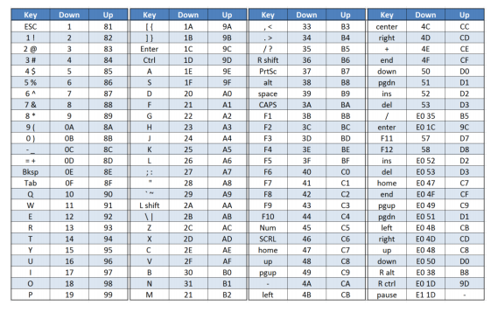
לאחר שיש לנו את התו, נוכל לבדוק מהו ערכו ע"י השוואה לערך ה-scan code שלו. כלומר, קיימת טבלה המראה לנו את ערכו של כל תו (גם בלחיצה, וגם בשחרור).
בטבלה הבאה נוכל לראות

Slide 9
אייך משתמשים בזה ?
לדוגמה, אם נרצה לראות אם נלחץ מקש ESC, נשווה את ערך התו שהתקבל מהפסיקה ל – 1. ואם נרצה לראות שהמקש שוחרר, נשווה את ערך התו שהתקבל מהפסיקה ל81. שימו לב – הערכים בטבלה נמצאים בפורמט של הקסה דצימלי.
בדף הבא תוכלו לראות דוגמה לתכנית שמדפיסה בלולאה; אם נלחץ ESC – תדפיס "You pressed ESC", וכשהמקש ישוחרר יודפס "You released ESC".

Slide 10
IDEAL
MODEL small
STACK 100h
DATASEG
msg1 db 'Start ESC',13,10,'$'
msg2 db 'Stop ESC',13,10,'$'
saveKey db 0

Slide 11
WaitForKey:
;check if there is a a new key in buffer
in al, 64h
cmp al, 10b
je WaitForKey
in al, 60h
cmp al, [saveKey] ;check if the key is same as already pressed
je WaitForKey
mov [saveKey], al ;new key - store it
cmp al, 1h
je KeyPressed
cmp al, 81h
je KeyReleased
jmp WaitForKey
KeyPressed:
;print "Start"
mov dx, offset msg1
jmp print
KeyReleased:
;print "Stop"
mov dx, offset msg2
print:
mov ah, 9h
int 21h
jmp WaitForKey

Slide 12
משימה
עליכם לכתוב תוכנית, שאם לוחצים על מקש: A יודפס "Left", אם יילחץ מקש "D" יודפס “right", אם יילחץ מקש "w" יודפס "up" ואם יילחץ מקש "s" יודפס "down".
תוכלו להיעזר בשלד התכנית בתחילת הדף.

Slide 13
משימה
השתמשו בידע שרכשתם בשיעור שעבר לגבי ציור פיקסל על מסך.
ציירו ריבוע בגודל 100*100 בצבע ירוק.
כאשר ילחץ מקש a הריבוע יעלם מהמסך.

Slide 14
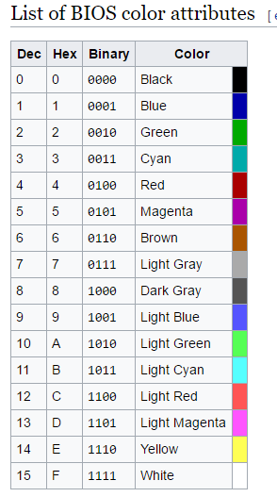
משימה
עכשיו לאחר הידע שרכשתם ציירו אורגן עם 8 קלידים, לחיצה על מקש 1-8 תגרום לקליד ספציפי לשנות צבע בהתאמה, יש לחזור לצבע המקורי כשהמקש משתחרר.
לעיונכם, מצרפים בדף הבא דוגמת הרצה, וכן רשימה של צבעים שונים והקוד שלהם.

Slide 15
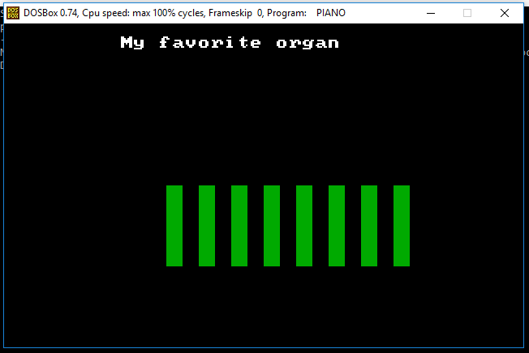
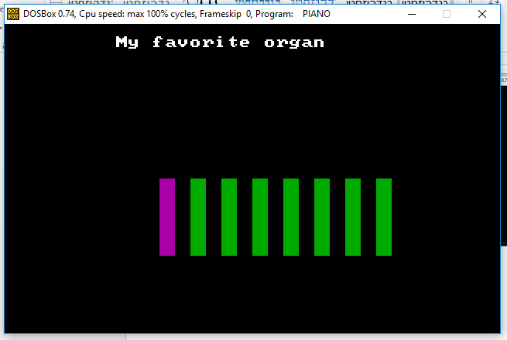
תמונה של הפסנתר לפני ואחרי הלחיצה על מקש "1":
דוגמת הרצה
הצלחה! ☺

Slide 16
השמעת צליל
אייך נשמיע צליל באורגן שלנו ? חפשו באינטרנט !
מצרפת מערך צלילים של אורגן.
note dw 11EDh,0FE8h,0E2Bh,0D5Bh,0BE4h,0A98h,96Fh,8E5h ; 1193180 / SomeNumber -> (hex)

Slide 17
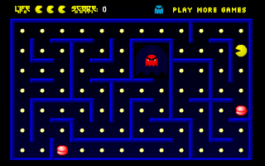
משימה
ציירו ריבוע 50 *50 כל פעם שיתקבל במקלדת מקש מתאים, הריבוע יזוז בהתאמה (כמעט פאקמן)
ניתן לשרטט גם רקע. אייך לא נחרוג מגבולות הרקע ?

Slide 18
; readln
mov dl, 0ah
mov ah, 2h
int 21h

Slide 19
אתר לחישוב מהיר של משלים ל-2 כולל חריגות
http://www.exploringbinary.com/twos-complement-converter/

